Slide 1




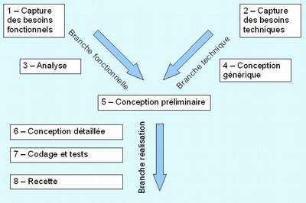
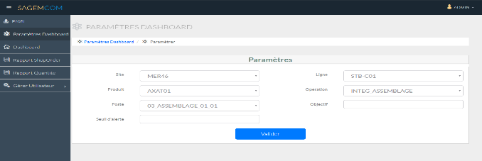
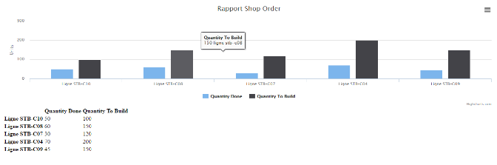

Mise en place d’un système d’aide à la décision
Réalisé par : Ines Trabelsi
Encadré par :
Monsieur Nidhal FAKHET (Encadrant Entreprise)
Madame Lamia BEN AZZOUZ (Encadrant ENSIT)
Introduction
Méthodes
la prise de décision est devenu une préoccupation des entreprises industrielles afin d’être réactif à la concurrence et aux demande des clients.
2TUP apporte une réponse aux contraintes de changement fonctionnelle et technique qui s’imposent aux systèmes d’informations
Problématique
Grande masse de données du SAP ME.
Difficulté d’interprétation et illisibilité des données
Adaptation des données aux besoins du personnel
Résultats
Solution
ETL
+
Entrepôt de données
+
Tableau de bord
+
Rapport
Conclusion
Recours à l’informatique décisionnelle et aux tableaux de bord pour le suivi de processus de production SagemCOM.

